Slide 1
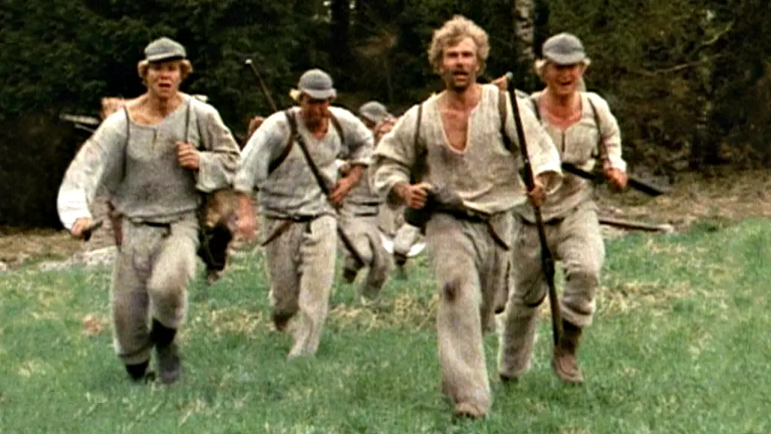
Seitsemän veljestä

Slide 2
Seitsemän veljeksen (1870) kuvaus suomalaisista poikkesi täysin siitä, mitä julkaistiin romantiikan ajalla.
Veljekset muun muassa laiskottelevat, tappelevat, juopottelevat ja polttavat vahingossa saunansa.

Slide 3
Juoni tiiviisti
Veljesten vanhemmat ovat kuolleet, ja he asuvat keskenään perimällään Jukolan tilalla. Veljeksistä vanhin on Juhani, seuraavaksi tulevat kaksoset Tuomas ja Aapo, Simeoni sekä kaksoset Timo ja Lauri. Veljessarjan nuorin on nimeltään Eero.
Jukolan metsävarat ovat suuret, mutta sen pellot ovat viljelemättä.
Veljekset ovat ihastuneita Männistön Venlaan ja lähtevät tämän luokse kosiomatkalle. Matkalla veljet kohtaavat Toukolan veljekset, jotka laulavat Jukolan pojista pilkkalaulua. Syntyy tappelu.

Slide 4
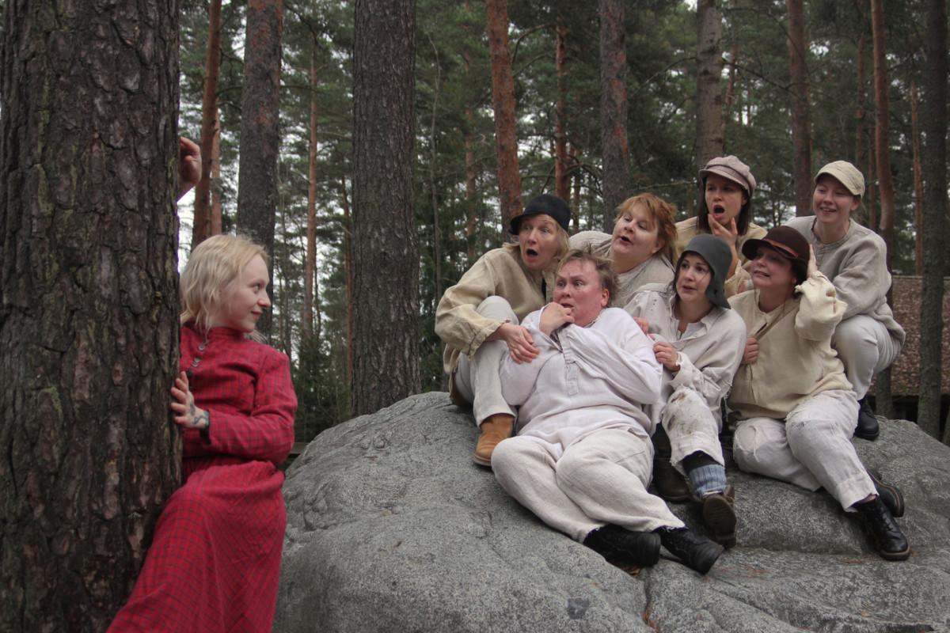

Slide 5
Veljekset ajattelevat, että lukutaito saattaisi olla valttia kosiopuuhissa. He koettavat opetella lukkarin johdolla lukemaan, mutta kirjainten salat eivät tahdo avautua.
Veljekset palaavat kotiin, juopottelevat ja polttavat saunansa.
Lautamies Mäkelä tulee ojentamaan veljeksiä ja vaatii heitä palaamaan opintielle. Veljekset päättävät paeta yhteiskuntaa Impivaaraan - oman maatilansa pohjoiselle takamaalle.
Metsään rakennetaan pirtti, joka kokee jouluisen juopottelun takia saunan kohtalon.

Slide 6
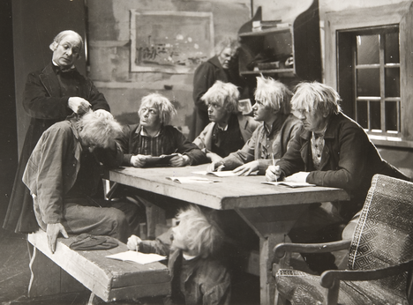

Slide 7
Impivaaraan rakennetaan uusi pirtti, ja veljekset pakoilevat yhteiskuntaa ja koulunkäyntiä Impivaarassa melkein vuosikymmenen.
Tarinan huippukohtana voidaan pitää kohtausta, jossa veljekset joutuvat vihaisten härkien saartamaksi kivelle neljäksi päiväksi. Lopulta ei keksitä muuta keinoa kuin ampua härät.
Veljekset jäävät härkien omistajalle velkaa. Velka päätetään maksaa jyvillä. Veljekset aloittavat siis maanviljelyn.
Uusi elinkeino alkaa tuottaa hyvin, mutta juopottelu aiheuttaa edelleen ongelmia.

Slide 8
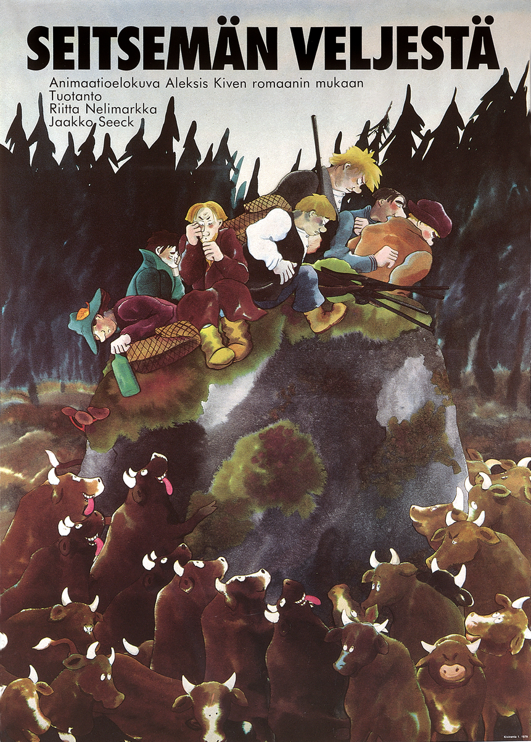

Slide 9
Eero ja Simeoni läksivät Hämeenlinnaan myymään rukiita ja viinaa. Heidän matkansa kestää peräti kaksi viikkoa ja he palaavat ryöstettyinä ja rahattomina. Muut veljekset suuttuvat ja löylyttävät Eeron, mutta Simeoni pakenee metsään. Hän viipyy siellä useita päiviä ja palattuaan kertoo juovuspäissään nähneensä Lusifeeruksen, jonka selässä hän lensi kuuhun. Veljekset päättävät jättää viinan tyystin.
Lopuksi veljekset tekevät toukolaisten kanssa sovinnon ja palaavat koulun penkille opetellakseen viimein lukemaan. He myös palaavat kotiinsa Jukolaan ensimmäistä kertaa yhdeksään vuoteen.
Lopuksi suurin osa veljistä hankkii oman talon ja vaimon. Juhani nai Venlan. Eletään säädyllistä elämää.

Slide 10
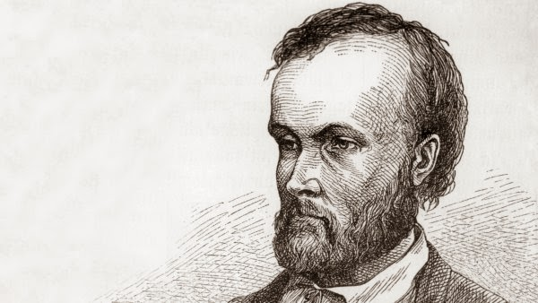
Aleksis Kiven asema
Aleksis Kivi ei ollut omana aikanaan arvostettu kirjailija ja sai paljon kritiikkiä.
Hän kirjoitti enimmäkseen näytelmiä.
Seitsemän veljestä oli ensimmäinen suomenkielinen romaani ja jäi myös Kiven ainoaksi romaaniksi.

Slide 11
Kritiikki
Seitsemän veljestä kuvasi suomalaisia kaunistelematta ja ongelmakohdat osoittaen -> Tämä aiheutti kritiikkiä, sillä Suomessa oli eletty voimakasta kansallisromantiikan aikaa, jolloin Suomesta ja suomalaisuudesta haluttiin puhua ihannoiden.
Arvostettu professori August Ahlqvist otti suorastaan tehtäväkseen loukata ja pilkata Kiveä. Kiven kuoleman jälkeen Ahlqvist kirjoitti mm. seuraavan runon:
Eräs runoilija haudastaan
”Runoilijaks” ma ristittiin,
Sanottiin Skakespeariksi,
Werraksi Wäinön väitettiin:
Muut’ en mä ollut kuitenkaan
Kuin taitamatoin tahruri
Ja hullu viinan juoja vaan.

Slide 12
Aleksis Kiven kuolema
Kivi koki kritiikin voimakkaasti ja voi henkisesti pahoin. Lisäksi hän sairasteli paljon ja sairastui myös alkoholismiin.
Kivi kuoli jo 38-vuotiaana saamatta koskaan elinaikanaan arvostusta kirjallisesta tuotannostaan.
Hänen viimeisten sanojensa kerrotaan olleen: ”Minä elän”.

